Slide 1
"המים של עזה"
האם העימות הבא בין ישראל לחמאס יהיה (גם) בגלל משבר מים?
עבודת סיכום בקורס גיאגרפיה של הבטל"מ
נצ"מ שאול צמח
אל"מ עמית סער

Slide 2
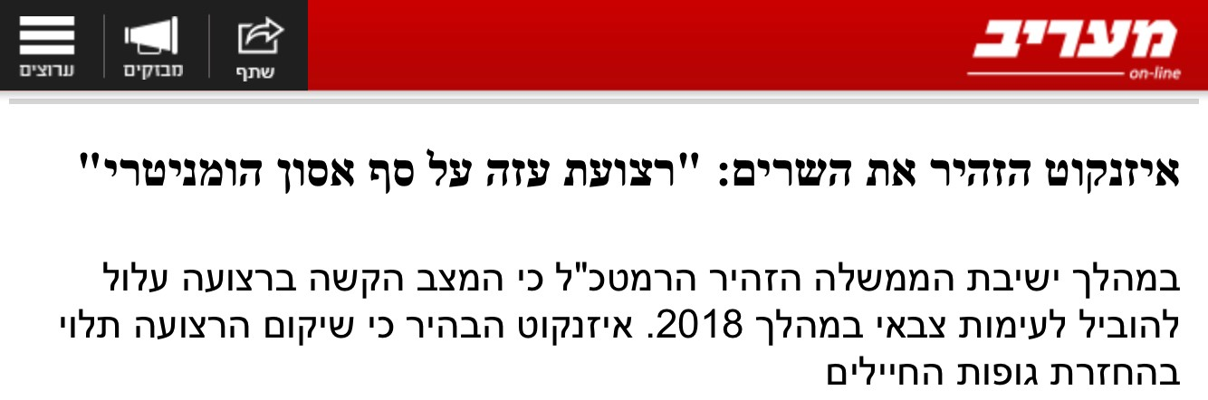
הטענה המרכזית
משבר המים ברצועת עזה טומן בחובו איומים משמעותיים על הביטחון הלאומי של מדינת ישראל: מהגברת הסבירות לסבב לחימה מחודש ועד לפגיעה תברואתית ותשתית קשה

Slide 3
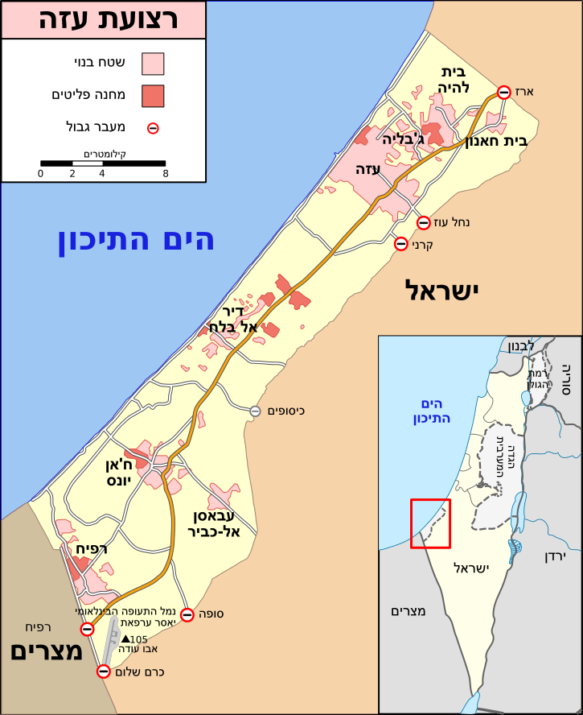
רצועת עזה - תעודת זהות
המשך ישיר של מישור החוף הדרומי הבנוי משלושה רכסי כורכר עיקריים וביניהם עמקי מרזבה.
אורך כ-41 קילומטרים
רוחב - רוחבה נע בין 5.7 ל-12.5
שטח כולל כ-365 ק"מ רבועים
אוכלוסיה – 1.75 מיליון תושבים
שיעור ריבוי 2.39%

Slide 4
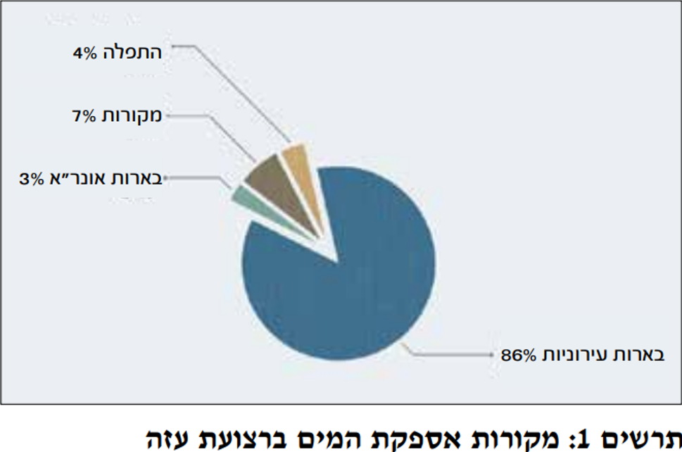
רקע: משק המים ברצועת עזה
תלות מוחלטת באקוויפר החוף – אקווה חולית בעומק של 10-15 מטרים בלבד עם כושר אגירה של כ-60 מיליון מ"ק מים.
7% מהמים מגיעים ממדינת ישראל באמצעות חברת "מקורות".
4% מהמים מגיעים מהתפלה.
קיימים כ-3000 בורות שאיבה ברצועת עזה, רובם לא מפוקחים.
קיימים 154 תחנות התפלה בעזה (רק 48 מהן ברישיון ותחת פיקוח).
מקורות המים ברצועת עזה (INSS (2018) משבר המים והתברואה בעזה והשפעתו על בריאות הציבור)

Slide 5
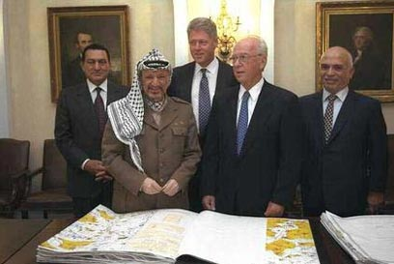
משק המים ברצועת עזה: הזווית ההסכמית
הבסיס: הסכם עזה-יריחו (1994) במסגרתו הועברה השליטה על הניהול, הפיתוח והתחזוקה של מערכות המים והביוב ברצועת עזה לידי הפלסטינים (למעט ביישובים הישראליים).
בעקבות ההתנתקות (2005) הועברו לפלסטינים כל מתקני המים של היישובים שפונו.
בסוף ההתנתקות כלל מערכות המים והביוב ברצועת עזה היו בשליטה פלסטינית מלאה.
ביולי 2017 חתמו הרשות הפלסטינית וישראל על הסכם חדש למכירת מים, שבמסגרתו תוכל הרשות לרכוש מישראל 33 מיליון מ"ק מים בשנה, אשר עשרה מיליון מ"ק מתוכם יועברו לרצועת עזה

Slide 6
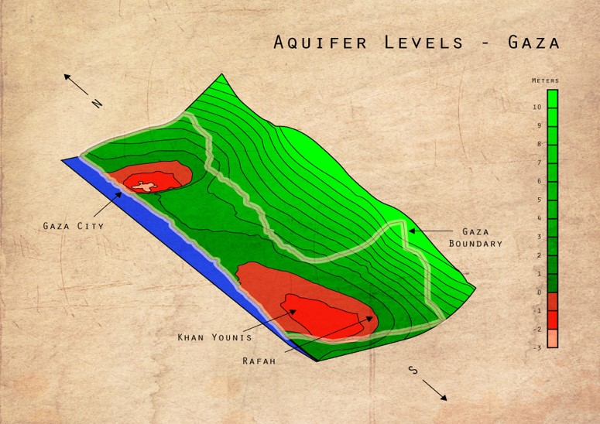
משק המים בעזה: תלות באקוויפר החוף
גבולות: מרצועת עזה בדרום ועד חולות קיסריה בצפון. גבולו במערב הוא הים התיכון, ובמזרח הוא מגיע לרגלי ההרים.
אורך: כ-120 ק"מ; רוחב: בין 20-12 ק"מ מהים מזרחה.
הפקת מים כ- ­360 מלמ"ש.
מורכב ברובו מאבן חול גירית, המגיעה לעובי של עד כ-150 מטרים ליד הים. השכבה הולכת ונעשית דקה עד להיעלמה במזרח. מתחת לשכבה האוצרת מים נמצאת שכבת חרסית אטומה.
http://www.lifesource.ps/english/tag/coastal-aquifer/

Slide 7
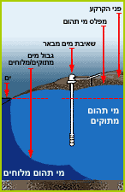
משק המים בעזה: תלות באקוויפר החוף - המשך
החל משנות ה-30 ירידה משמעותית במפלס ובאיכות המים בכלל הקוויפר.
כ-63% מהמים בכלל האקוויפר אינם ראויים לשתייה
הסיבה המרכזית: שאיבת יתר שגורמת ל:
  תהליך של המלחה (כתוצאה מחדירת מי ים)
  עלייה ברמת החנקות לאור חלחול של חומרי דישון והדברה
https://sites.google.com/site/gilbendavid1986/hof

Slide 8
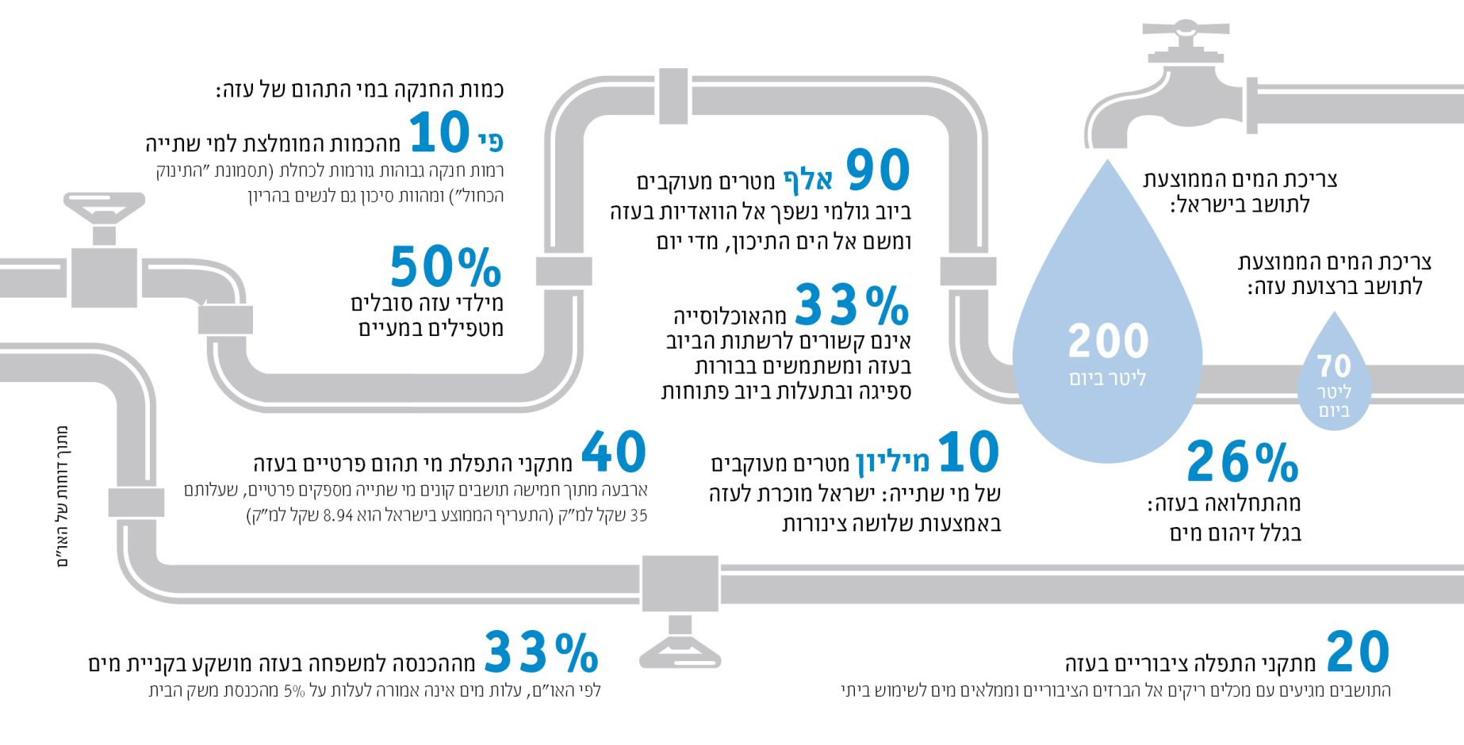
קווים לדמותו של משבר המים ברצועת עזה

Slide 9
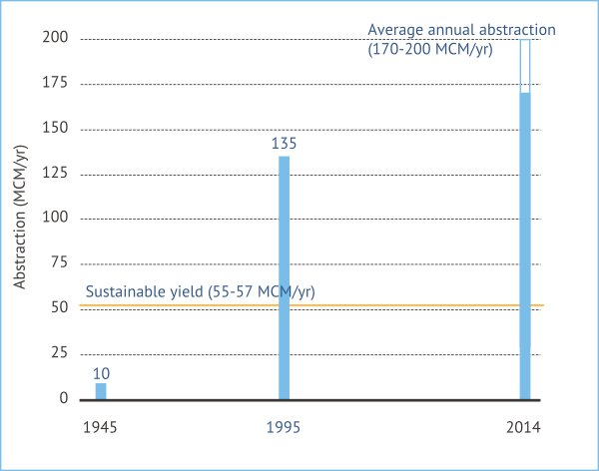
הסיבות המרכזיות למשבר המים: שאיבת יתר מהאקוויפר
אוכלוסיית עזה גדלה מכ-80 אלף ב-1948 לכ-1.8 מיליון ב-2018.
המשמעות – עלייה משמעותית בביקוש למים
בהיעדר מקור מים טבעי מלבד אקוויפר החוף המשמעות הייתה עלייה חדה בהיקף השאיבה מהאקוויפר
שאיבת יתר מאקוויפר החוף. נתוני רשות המים הפלסטינית http://www.pwa.ps/index.aspx

Slide 10
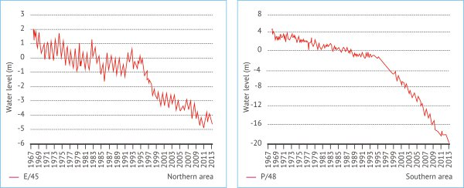
שאיבת יתר מהאקוויפר – השלכות (1)
הירידה במפלס המים באקוויפר החוף בין 1967-2013 https://water.fanack.com/specials/gaza-water-crisis/why-water-crisis-in-gaza/
ירידה משמעותית במפלס המים ב-40 השנים האחרונות שגרמה לצניחה של שכבת מי התהום אל מתחת לפני הים באופן שמאפשר חלחול מי ים למים

Slide 11
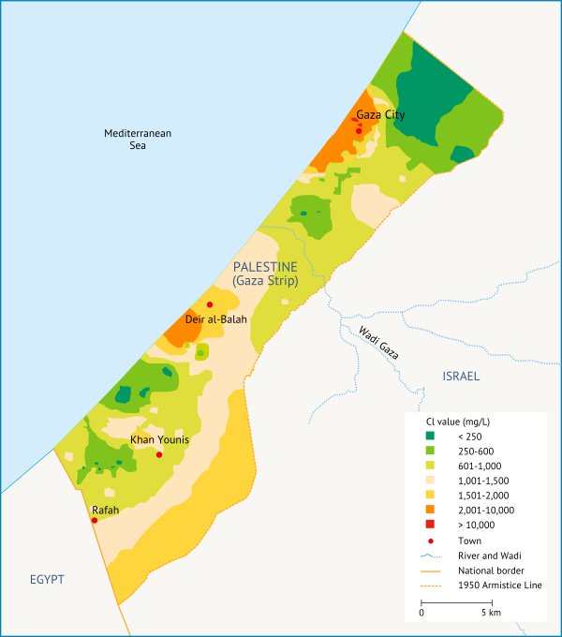
שאיבת יתר מהאקוויפר – השלכות (2)
המשמעות המרכזית של חלחול מי ים למים היא עלייה ברמת המליחות של המים.
ארגון הבריאות העולמי מגדיר מים בטוחים לשתייה על פי מדד של 250 מ"ג/ליטר כלור.
ב-2015 רוב מים ברצועת עזה חרגו מרמה זאת באופן משמעותי כאשר בחלק מהבארות נרשמו מדדים של 1000 מ"ג/ליטר (עברון, פישבך וג'ורדנו: 2018).
ריכוזי מליחות במים ברצועת עזה http://www.pwa.ps/index.aspx

Slide 12
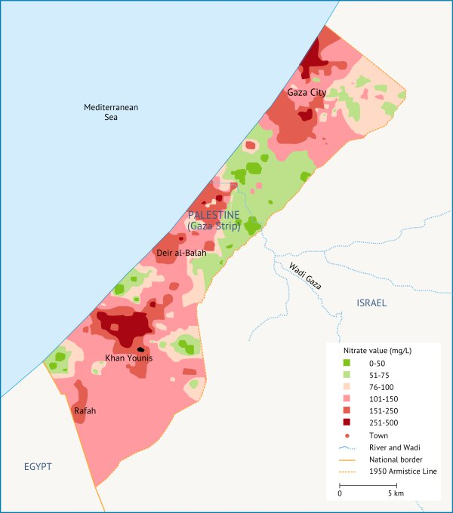
הסיבות המרכזיות למשבר המים: טיפול לקוי בשפכים
כ-108 אלף ליטרים של שפכים לא מטוהרים או מטוהרים חלקית נשפכים למי התהום ולים התיכון מדי יום (עברון, פישבך וג'ורדנו: 2018).
מתקני הטיהור מועטים ומתקשים לתפקד לאור הפסקות תדירות באספקת החשמל (בממוצע 8 שעות חשמל ביממה).
המשמעות – לפי רשות המים הפלסטינית שמנטרת 211 בארות ברצועת עזה, ב-80% מהבארות יש רמת חנקה שעולה על דרישות ארגון הבריאות העולמי (50 מ"ג/ליטר) וברובן המדדים עולים על 200 מ"ג/ליטר
ריכוזי חנקה במים ברצועת עזה http://www.pwa.ps/index.aspx

Slide 13
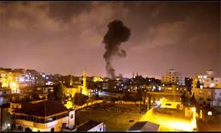
הסיבות המרכזיות למשבר המים: העימות מול ישראל
העימות המתמשך בין חמאס לישראל משפיע אף הוא על משבר במים בשלושה היבטים מרכזיים:
  נזקים משמעותיים שנגרמו לתשתיות מים והתפלה כתוצאה משלושה עימותים עצימים בין חמאס לישראל בעשור האחרון.
  השלכות הסגר והאיסור בהכנסת חומרים דו שימושיים שמקשים על שיקום ותחזוקת מתקני ההתפלה והטיהור
  ירידה במוטיבציה של גורמים בינ"ל לממן ולהוביל פרויקטי תשתית משמעותיים לאור הקושי לפעול חמאס וישראל והחשש מהתחדשות הלחימה.

Slide 14
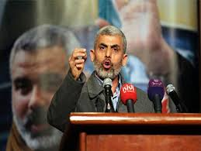
הסיבות המרכזיות למשבר המים: חמאס והמשבר הפנימי
המשבר במשק המים הוא גם תוצאה של ניהול לקוי של הנהגת חמאס ברצועה והשקעה נמוכה בפיתוח פתרונות.
הסכסוך הפנים-פלסטיני והחלטת הרשות הפלסטינית לקצץ משמעותית בכספים שמגיעים לרצועת עזה מחריפה אף היא בעקיפין את המשבר בעיקר בשל פגיעה נוספת ביכולות חמאס לרכוש נפט שגורמת להחרפת הפסקות החשמל וכנגזרת גם לפגיעה במתקני הטיהור וההתפלה.

Slide 15
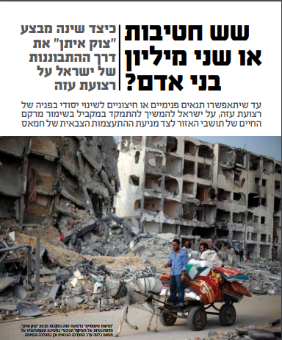
השלכות משבר ב המים בראי הביטחון הלאומי
החרפת פוטנציאל הנפיצות ועליית הסבירות לעימות עצים נוסף בין ישראל לחמאס, גם אם שני הצדדים אינם מעוניינים בעימות כזה (!)
אחת מהתובנות המרכזיות ממבצע "צוק איתן" הייתה כי ההידרדרות במצב ההומניטרי וחשש ההנהגה מהפניית הביקורת כלפיה היו מהגורמים שיצרו את האווירה שהזינה את דינמיקת ההסלמה שהובילה ללחימה.

Slide 16
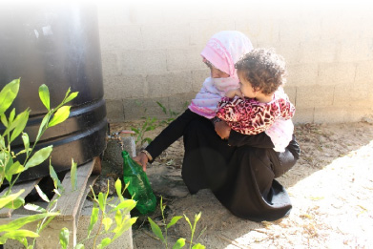
השלכות משבר במים בראי הביטחון הלאומי
פוטנציאל להתפתחות חולי בהיקף גבוה. מדיווח של יוניצ"ף עולה ש-26% מכלל מחלות הילדים ברצועה קשורים באיכות המים וזהו גורם תמותת הילדים השכיח ברצועה.
המשך הידרדרות מצב המים עשויה להוביל להתפתחות מגפות, בעיקר בשל זיהום ביולוגי כתוצאה מהימצאות שפכים במי השתייה.
מעבר להיבט האנושי להתפתחות מגפות ברצועת עזה תהיינה השלכות משמעותיות על מדינת ישראל: מסיכוני הדבקה בעוטף עזה; דרך ביקורת בינ"ל ופגיעה בלגיטימציה וכלה בצורך בהתערבות הומניטרית ברצועה.

Slide 17
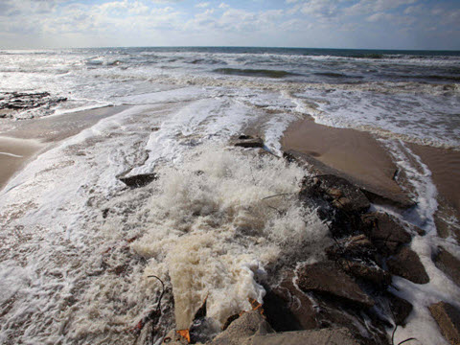
השלכות משבר במים בראי הביטחון הלאומי
זיהום מי הים ופגיעה במתקני ההתפלה בישראל.
כאמור 108 אלף ליטרים של שפכים לא מטופלים מוזרמים לים ברצועת עזה מדי יום.
זיהום זה מגיע לחופי ישראל כבר גרם למספר השבתות של מתקן ההתפלה באשקלון (מתקן המספק 15%-20% ממי השתייה של ישראל.

Slide 18
סיכום ומסקנות
ברצועת עזה מתפתח משבר הומניטרי
למשבר זה, בדגש על תחום המים, קיימות השלכות משמעותיות על הביטחון הלאומי של ישראל: מרמת ביטחון התשתיות, דרך הלגיטימציה הבינ"ל וכלה באפשרות להידרדרות לסבב לחימה נוסף ברצועה.
להנהגת הרצועה אין כיום את היכולות או את הרצון לטפל בעיות החמורות של משק המים. שינוי משמעותי במצב יחייב תפקיד ישראלי משמעותי והתגייסות בינ"ל.
התניית הטיפול במשבר בהיבטים פוליטיים או ביטחוניים אחרים עלולה להוביל לקריסה שהשלכותיה תהיינה חמורות ותחייב בהמשך מעורבות במחירים גבוהים יותר למדינת ישראל.

Slide 19
מקורות מרכזיים בהם נעשה שימוש
סופר ארנון (2006), המאבק על המים במזרח התיכון, עם עובד, ת"א.
מילשטיין מיכאל ומרדכי יואב (2017), שש חטיבות או שני מיליון בני אדם, מערכות, 473, ע"מ 4-11.
ג'ורדנו ג'וליה, עפרון שירה ור' פישבך (2018), משבר המים והתברואה בעזה והשפעתו על בריאות הציבור, המכון למחקרי ביטחון לאומי, תל אביב.
אלעד עמרי, ברומברג גדעון, ג'ורדנו ג'וליה, וערן עודד (2017), משבר המים והחשמל ברצועת עזה: תמונת מצב 2017, המכון למחקרי ביטחון לאומי, תל אביב.
Why is There a Water Crisis in Gaza? https://water.fanack.com/specials/gaza-water-crisis/why-water-crisis-in-gaza/#_ftnref17

Slide 20
אנגרט, אילסר ח., 2007 התחזית בידיים שלנו: התחממות הגלובלית בישראל-האפשרויות ההשפעות וקווים למדיניות, דו"ח אדם טבע ודין.
סופר, א, 2006 המאבק על המים במזה"ת, תל אביב ,עם עובד.
פז ש. קידר שינויי אקלים. השלכות חזויות ותופעות נצפות, רקע גלובלי ומבט ישראלי ,קתדרת חייקין לגיאו אסטרטגיה ,אוני' חיפה. 2007
קליאוט נ, שינויים והערכות לשינוי אקלים במאה ה21 היבטים חברתיים וכלכליים ,אוני' בן גוריון.
שלומית פז- נייר עמדה ,שינויי אקלים בישראל תופעות נצפות והשלכות אפשריות על הביטחון הלאומי, כנס הרצליה השמיני ינואר 2008
רוזן,ס.ד. 2003 –שינוי מפלס הים ובחינת ההשלכות על מצב חופי הים התיכון של ישראל חקר ימים והאגמים לישראל.

Slide 21
Ims—השירות המטאורלוגי לישראל. שער לביולוגיה סביבתית שינויי אקלים בישראל אוני' ת"א
מדינת ישראל ,המשרד להגנת הסביבה, לשכת המדען הראשי, היערכות ישראל לשינויי אקלים גלובליים ,עירית גולן אנגלקו,ישעיהו בראור.
מרכז ידע להיערכות לשינויי אקלים בישראל , אוני חיפה, המשרד להגנת הסביבה דו"ח מס' 2 אוג' 2012 המלצות מדיניות בתחומי מרכז הידע..
Israel weather. Co. il בועז דיין- מידבור מאיים על ישראל, אפקט החממה.
פיני יחזקאלי, הגישה הגיאוגרפית ביחסים בין לאומיים ,אוק' 2014
Alpert.p . ben –gay, T , baharad A, et al.2002 the paradoxical increase of Mediterranean extreme daily rainfall in spite of decrease in total values.

